Slide 1
Hospodaření se srážkovými vodami
Právní prostředí, technické normy, motivační nástroje
David Stránský
Vojtěch Bareš
Ivana Kabelková
Projekt je financován z Programu švýcarsko-české spolupráce a za podpory Ministerstva životního prostředí České republiky.

Slide 2
Obsah prezentace
Hospodaření s dešťovou vodou (HDV)
Legislativní nástroje HDV
Metodické nástroje HDV
Stavebně – technické nástroje HDV
Motivační nástroje HDV
Začlenění HDV do územního plánování (úvod)

Slide 3
HDV
Příčiny a následky
zdravotní
problémy
sušší vzduch
jednotný stokový systém
OK
látkové znečištění
hydraulický stres
snižování h.p.v
menší min Q
ve vodních tocích
problém zásobování
vodou
nepříznivější poměry
ředění

Slide 4
HDV
Redukce a zpomalení odtoku
Redukce odtoku
Akumulace a užívání dešťové vody na jednotlivých nemovitostech
Vsakování dešťové vody
Omezení rychlosti odtoku dešťové vody z nemovitosti (tzv. decentrální retence)
Zpomalení odtoku

Slide 5
HDV
Principy
Princip
  v maximální možné míře napodobit přirozené odtokové charakteristiky lokality před urbanizací
Základ
  decentralizovaný způsob odvodnění – zabývá se srážkovým odtokem v místě jeho vzniku a vrací ho do přirozeného koloběhu vody
HDV v nejužším slova smyslu
  podpora výparu, vsakování a pomalý odtok do lokálního koloběhu vody
HDV v širším slova smyslu
  i zařízení, která alespoň určitým způsobem přispívají k zachování přirozeného koloběhu a k ochraně vodních toků
(akumulace, užívání DV, retence, regulace odtoku)

Slide 6
HDV
Nástroje
Legislativní nástroje
vytvoření právního prostředí pro aplikaci systémů HDV
- vodní zákon, stavební zákon
2. Metodické nástroje
normy a metodiky
nastavení „správná praxe“
3. Stavebně – technické nástroje
objekty a zařízení ke snížení objemu povrchového odtoku
objekty a zařízení ke zpomalení povrchového odtoku
objekty a zařízení k předčištění povrchového odtoku
4. Motivační nástroje
vzdělávání a osvěta
ekonomická opatření

Slide 7
Legislativní nástroje
Evropský právní rámec
Český právní rámec
  Plánovací nástroje
  Vodní zákon
  Stavební zákon
  Souhrn

Slide 8
Legislativní nástroje
Evropský právní rámec
Směrnice 2000/60/ES
Voda není produkt, ale dědictví
Politika Společenství pro životní prostředí má přispět k prosazování cílů zachování, ochrany a zvýšení kvality životního prostředí, při uváženém a rozumném využívání přírodních zdrojů a má být založena na principu předběžné opatrnosti, na principech přijímání preventivních opatření, nápravy škod na životním prostředí prvotně u zdroje a na principu, že znečišťovatel platí.
Notes:
<číslo>

Slide 9
Legislativní nástroje
Plánovací nástroje ČR
Plán hlavních povodí ČR (2007)
Politika územního rozvoje ČR (2009)
Uplatňovat v generelech odvodnění urbanizovaných území koncepci nakládání s dešťovými vodami, umožňující jejich zadržování, vsakování i přímé využívání.
Snižovat množství srážkových vod odváděných kanalizací a zlepšit podmínky pro jejich přímé vsakování do půdního prostředí.
Zpracovat Koncepci nakládání se srážkovými vodami v urbanizovaných územích.
V zastavěných územích a zastavitelných plochách vytvářet podmínky pro zadržování, vsakování i využívání dešťových vod jako zdroje vody a s cílem zmírňování účinků povodní.

Slide 10
Legislativní nástroje
Vodní zákon
§5, odst. (3) Při provádění staveb nebo jejich změn nebo změn jejich užívání jsou stavebníci povinni podle charakteru a účelu užívání těchto staveb je zabezpečit zásobováním vodou a odváděním, čištěním, popřípadě jiným zneškodňováním odpadních vod z nich v souladu s tímto zákonem a zajistit vsakování nebo zadržování a odvádění povrchových vod vzniklých dopadem atmosférických srážek na tyto stavby (dále jen „srážkové vody“) v souladu se stavebním zákonem. Stavební úřad nesmí bez splnění těchto podmínek vydat stavební povolení nebo rozhodnutí o dodatečném povolení stavby nebo rozhodnutí o povolení změn stavby před jejím dokončením, popřípadě kolaudační souhlas ani rozhodnutí o změně užívání stavby.

Slide 11
Legislativní nástroje
Stavební zákon
Stavební zákon (resp. Vyhláška 501/2006 Sb.)
§20, odst. 5, písm. c) vsakování nebo odvádění srážkových vod ze zastavěných ploch nebo zpevněných ploch, pokud se neplánuje jejich jiné využití; přitom musí být řešeno: 1. přednostně jejich vsakováním, v případě jejich možného smísení se závadnými látkami umístěním zařízení k jejich zachycení, není-li možné vsakování, 2. jejich zadržováním a regulovaným odváděním oddílnou kanalizací k odvádění srážkových vod do vod povrchových, v případě jejich možného smísení se závadnými látkami umístění zařízení k jejich zachycení, nebo 3. není-li možné oddělené odvádění do vod povrchových, pak jejich regulované vypouštění do jednotné kanalizace.“.

Slide 12
Legislativní nástroje
Stavební zákon
Stavební zákon (resp. Vyhláška 501/2006 Sb.)
§21, odst. 3 Vsakování dešťových vod na pozemcích staveb pro bydlení je splněno [§ 20 odst. 5 písm. c)], jestliže poměr výměry části pozemku schopné vsakování dešťové vody k celkové výměře pozemku činí v případě a) samostatně stojícího rodinného domu a stavby pro rodinnou rekreaci nejméně 0,4, b) řadového rodinného domu a bytového domu 0,3.

Slide 13
Legislativní nástroje
Stavební zákon
Stavební zákon (resp. Vyhláška 268/2009 Sb.)
§6, odst. 4 Stavby, z nichž odtékají povrchové vody, vzniklé dopadem atmosférických srážek (dále jen "srážkové vody"), musí mít zajištěno jejich odvádění, pokud nejsou srážkové vody zadržovány pro další využití. Znečištění těchto vod závadnými látkami nebo jejich nadměrné množství se řeší vhodnými technickými opatřeními. Odvádění srážkových vod se zajišťuje přednostně zasakováním. Není-li možné zasakování, zajišťuje se jejich odvádění do povrchových vod; pokud nelze srážkové vody odvádět samostatně, odvádí se jednotnou kanalizací.

Slide 14
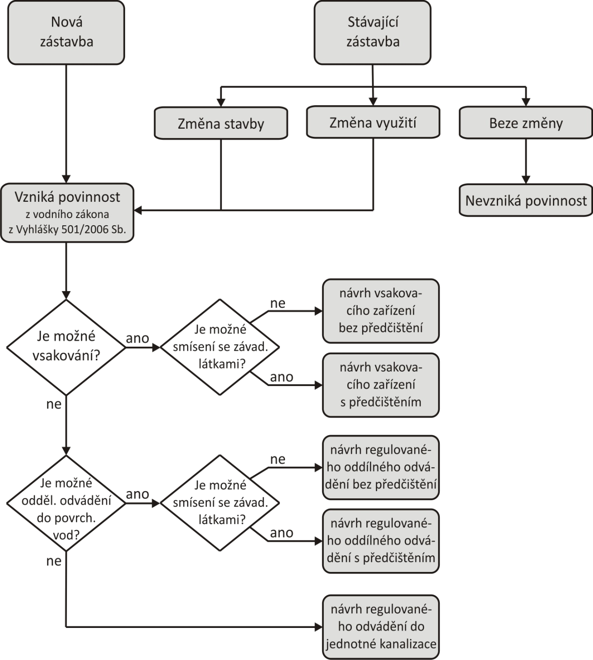
Legislativní nástroje
Souhrn

Slide 15
Metodické nástroje
Technické normy
Základní metodické principy
Volba způsobu odvodnění
Volba technického řešení

Slide 16
Metodické nástroje
Do 2012 absence technické podpory
Většinou využívány německé
  DWA-A 138
  DWA-A 117
ČSN 75 9010 - Vsakovací zařízení srážkových vod (vydaná únor 2012)
TNV 75 9011 – Hospodaření se srážkovými vodami (vydaný duben 2013)

Slide 17
Metodické nástroje
ČSN historicky tvořena jako samostatná norma
  spíše technický návrh
TNV 75 9011 řeší celý rámec HDV
  vč. zařízení kombinujících vsak s regul. odtokem
  komplexní rámec

Slide 18
Metodické nástroje
Základní principy
Základní principy
  Volba způsobu odvodnění
    Výběr příjemce srážkových vod
      domácnost
      ovzduší
      půdní a horninové prostředí
      povrchové vody
      jednotná kanalizace
  Přípustnost způsobu odvodnění
    Ohrožuje jakost srážkových vod příjemce?
  Proveditelnost způsobu provedení
    Je zaústění do příjemce technicky realizovatelné?

Slide 19
Metodické nástroje
Volba způsobu odvodnění
  Technická proveditelnost
  Přípustnost
zkoumá se v pořadí priorit a závisí především
  na velikosti odvodňované plochy a množství srážkových vod
  na geologických podmínkách
  na dostupnosti vodního toku nebo kanalizace a na prostorových možnostech
  na možnostech retence
  na stavebních a technologických možnostech
  na sousedských právních vztazích
  posuzuje se ve vztahu k příjemci srážkových vod
  kritéria: aspekty ochrany podz. vod a povrch. vod a půdy
  se srážkovými vodami se nakládá podle stupně jejich znečištění
  není vhodné směšovat málo znečištěné a vysoce znečištěné srážkové vody a srážkové vody s různými typy znečišťujících látek, vyžadující odlišné způsoby předčištění

Slide 20
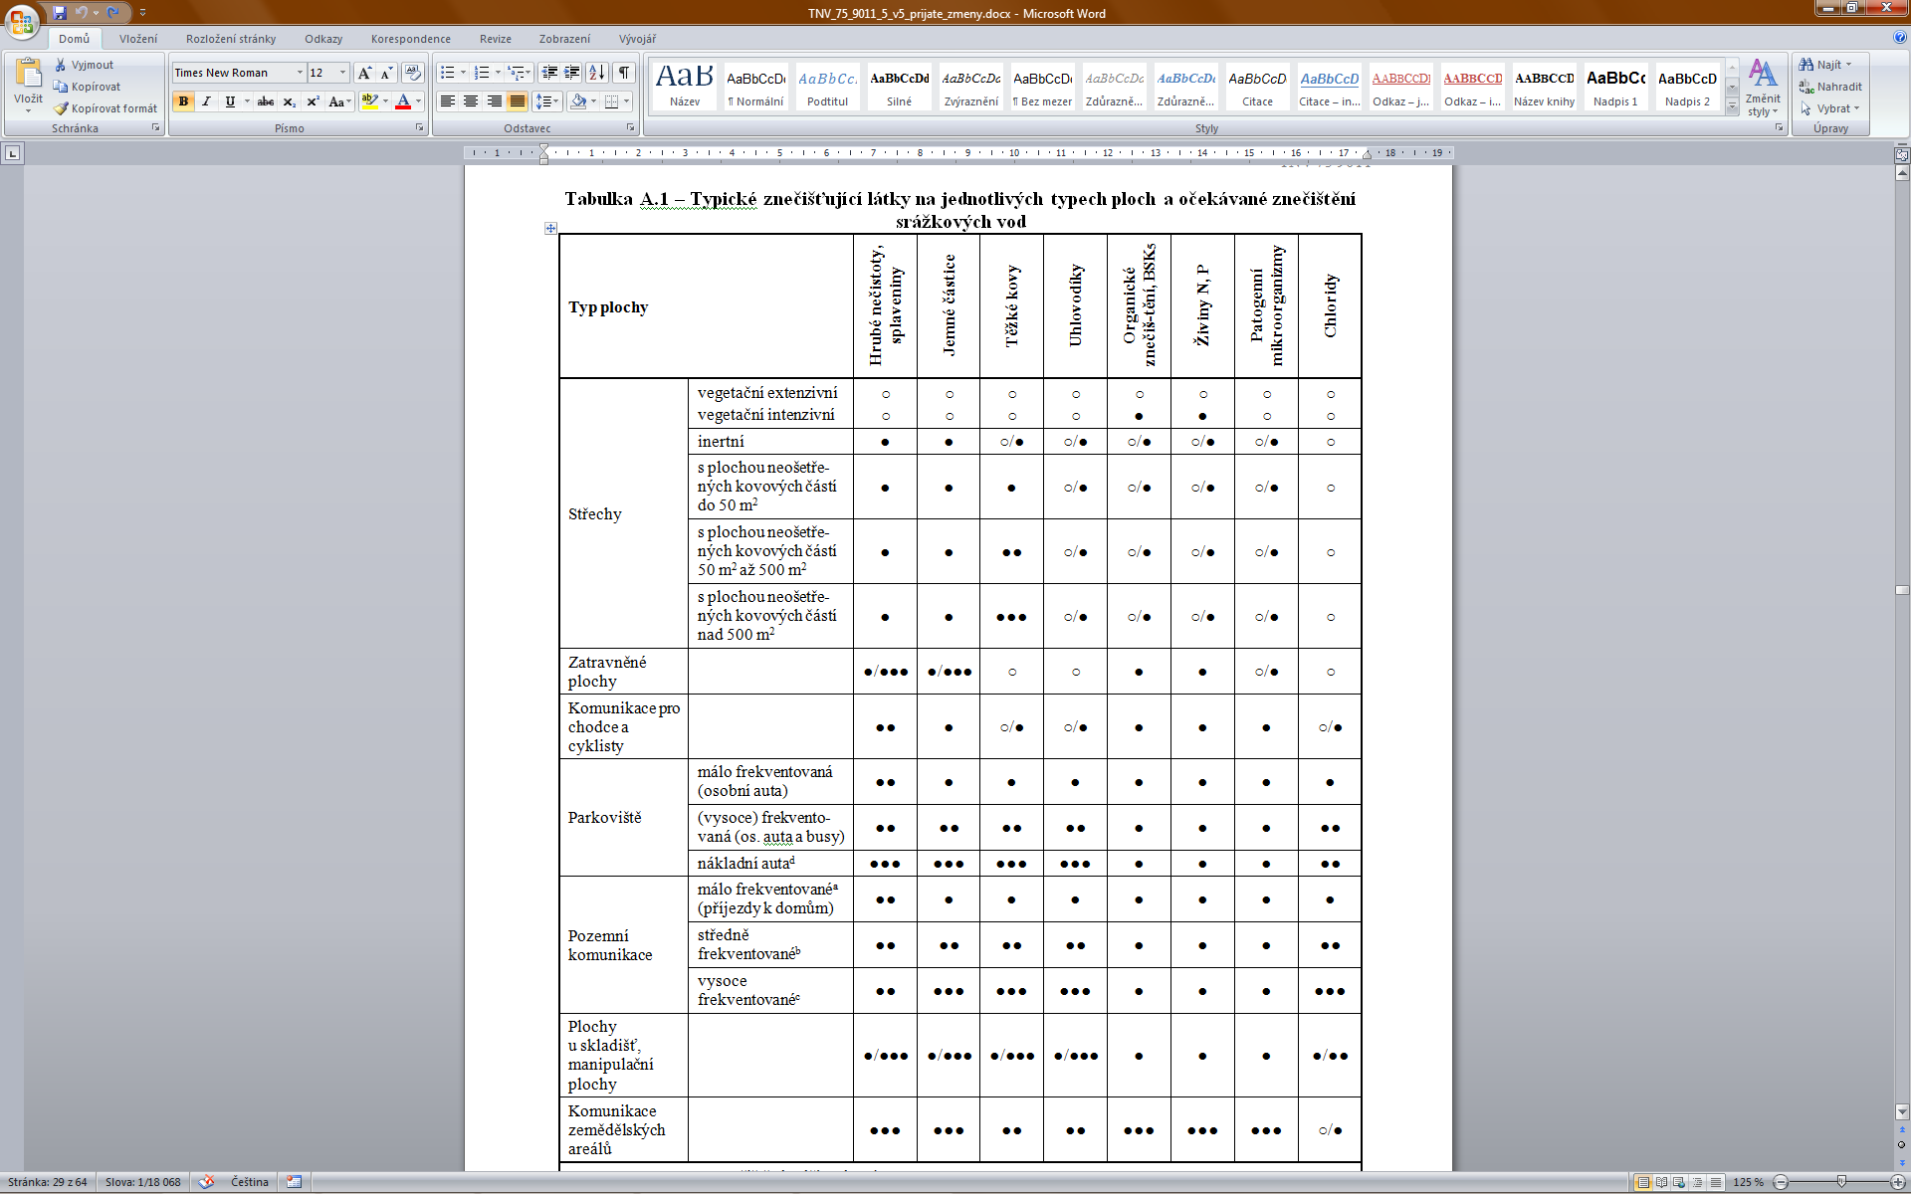
Volba způsobu odvodnění
  Přípustnost

Slide 21
Metodické nástroje
Volba technického řešení
  Využití vody v domácnosti, nebo pro provozní účely
Množství nahraditelné vody
  Splachování, praní, úklid, zavlažování, mytí aut, provozní voda
  Cca 40-50% denní spotřeby vody
Praktická proveditelnost
  Dvojí rozvody vody v objektu, dáno ekonomikou
  Zpravidla výhodné při spotřebě 1500 m³/rok (≈ objekt 40 EO)
  Tokyo-Dom (cisterna 3000 m³); Letiště Frankfurt, olympijská vesnice Sydney
Hygienická rizika
  Je nutné předejít propojení rozvodu s pitnou vodou
  Oddělení prvního splachu

Slide 22
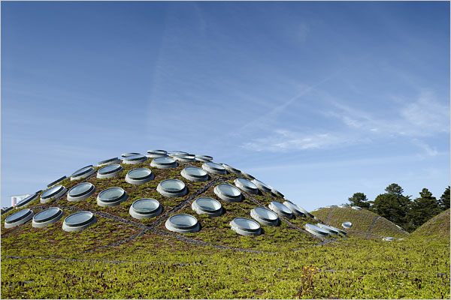
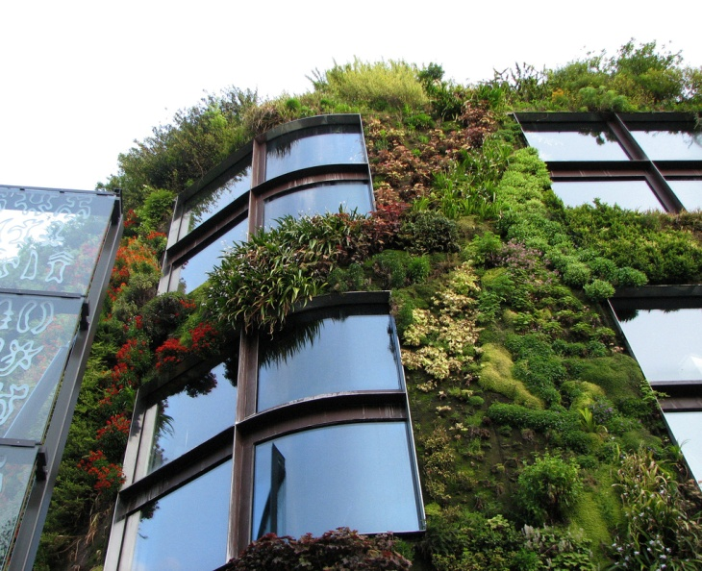
Metodické nástroje
Volba technického řešení
  Podpora výparu
Zpravidla vedlejší efekt jednotlivých zařízení při vsakování či retenci
Nejvíce orientovány na výpar vegetační střechy
  Intenzivní, extenzivní
  Navíc estetická funkce, ochlazování budovy
Praktická proveditelnost
  U stávající zástavby únosnost střešní konstrukce, izolace
  V nové zástavbě kvalita provedení, sklon střechy

Slide 23
Metodické nástroje
Volba technického řešení
Nejdůležitější aspekty z geologického hlediska – podrobný hg průzkum nutný!:
  vsakovací schopnost, která určuje velikost vsakovací plochy vsakovacího zařízení
  mocnost špatně propustných krycích vrstev, která ovlivňuje technické a konstrukční řešení vsakovacího zařízení;
  vzdálenost hladiny podzemní vody, která limituje možnou hloubku vsakovacího zařízení (základová spára alespoň 1,0 m nad max. h.p.v.)
Aspekty ovlivňující technické řešení vsakování jsou:
  prostorové možnosti, které jsou rozhodující pro velikost vsakovací plochy a retenčního objemu;
  poměr A_{red}/A_{vsak}, směrodatný pro hydraulické zatížení a jeho čisticí účinek; čím nižší je hydraulické zatížení zařízení, tím vyšší je jeho čisticí účinek;
    sklon terénu, kdy ve sklonitém terénu (více než 5 %) je povrchové vsakování (zejména plošné) často nevhodné či nemožné.
  Vsakování - Proveditelnost

Slide 24
Metodické nástroje
Volba technického řešení
  Vsakování - Přípustnost
a) Dešťové vody přípustné
- zatravněné plochy, luka a kulturní krajina s možným odtokem srážkových vod do odvodňovacích systémů
- střechy o A_{red} < 200 m²
- terasy v obytných částech a jim podobné plochy
komunikace pro pěší a cyklisty
vjezdy do individuálních garáží a příjezdy k rodinným domům a stavbám pro individuální rekreaci
b) Dešťové vody podmínečně přípustné
- střechy o A_{red} ≥ 200 m²
- pozemní komunikace pro motorová vozidla
- parkoviště motorových vozidel do 3,5 t a autobusů
- letištní plochy pro startování a přistávání letadel
- komunikace průmyslových a zemědělských areálů

Slide 25
Metodické nástroje
Volba technického řešení
  Vsakování - Přípustnost
Přípustné dešťové vody je dovoleno vsakovat přes nenasycenou oblast bez předchozích opatření (bez předčištění, ev pouze zachycení splavenin)
U podmínečně přípustných dešťových vod je nutno při návrhu vsakování aplikovat vhodný, pokud možno fyzikální způsob předčištění, a to podle druhu znečištění a typu vsakovacího zařízení
Vsakování srážkových povrchových vod z potenciálně výrazněji znečištěných ploch není vhodné
Např. parkoviště u opraven vozidel a ploch opraven vozidel, autobazarů a autovrakovišť, letištní plochy, na nichž je prováděna zimní údržba letadel, plochy pro uskladnění aut (ošetřených z výroby), plochy pro hospodaření s odpady a pro manipulaci s nebezpečnými a zvlášť nebezpečnými látkami

Slide 26
Metodické nástroje
Volba technického řešení
  Vsakování - Přípustnost
Platí ČSN 75 9010 Vsakovací zařízení srážkových vod
U střech s neošetřenými kovovými částmi – předčištění při >50 m² napojených na jedno vsakovací zařízení
Plochy skladišť, manipulačních ploch a účelových komunikací zemědělských areálů je nutno posuzovat individuálně s ohledem na jejich znečištění a možnosti předčištění
Při možnosti akumulace znečištění v půdě v důsledku vsakování (zpravidla při A_{red}/A_{vsak} > 5) je nutno půdu vsakovacích zařízení považovat za součást vsakovacího zařízení; nesmí se na ní pěstovat plodiny určené ke konzumaci
Vsakování v místech se starou ekologickou zátěží je zakázáno

Slide 27
Metodické nástroje
Volba technického řešení
  Vsakování – Volba technického řešení
Přednostní je povrchové vsakování přes souvislou zatravněnou humusovou vrstvu
  nízko zatěžované plošné (A_{red}/A_{vsak} ≤ 5) nebo
  decentrální v průlehu příp. doplněném rýhou (5 < A_{red}/A_{vsak} ≤ 15)
  vhodné pro odstraňování všech typických druhů znečištění
Propustné zpevněné povrchy
  především ke snížení srážkového odtoku v místě jeho vzniku
  nejsou považovány za vsakovací zařízení (tj. neodvádět vodu z jiných zpev. povrchů)
Podzemní vsakovací zařízení s přímým vsakováním do propustnějších vrstev bez průchodu zatravněnou humusovou vrstvou
  pouze pro nejméně znečištěné srážkové vody
  volí se pouze výjimečně

Slide 28
Metodické nástroje
Volba technického řešení
  Odvádění do povrchových vod - Proveditelnost
Před posouzením proveditelnosti a přípustnosti odvádění srážkových vod do povrchových vod je nutné provést posouzení proveditelnosti a přípustnosti vsakování
U každé stavby zhodnocení:
  dostupnosti povrchových vod
  dostupnosti stávajících svodnic nebo dešťové kanalizace, jejichž prostřednictvím by měla být srážková voda do vod povrchových odvedena.
Dostupnost povrchových vod závisí:
  na vzdálenosti odvodňované stavby od vhodného místa napojení do povrchových vod, stávajících svodnic nebo dešťové kanalizace, na výškových poměrech území a na majetkoprávních vztazích
  jednoduché stavby pro bydlení a rekreaci zpravidla do 100 m, v případě větších stavebních projektů až 500 m, a odvodnění lze provést gravitačně.

Slide 29
Metodické nástroje
Volba technického řešení
  Odvádění do povrchových vod - Přípustnost
Přípustnost závisí:
  na míře a druhu znečištění dešťových vod
  na míře ochrany povrch. vod (např. citlivé oblasti, rybné vody, vodárenské účely)
  na ohrožení vodních toků hydrobiologickým stresem
Pro výpočet přípustného odtoku se uvažuje specifický odtok hodnotou ≤ 3 l/(s⋅ha), avšak hodnota regulovaného odtoku z jednoho zařízení HDV nemá být < 0,5 l/s.
Jiná hodnota jen v odůvodněných případech

Slide 30
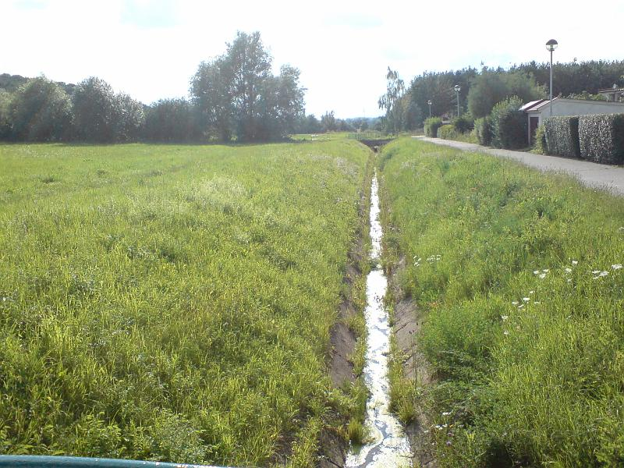
Metodické nástroje
Volba technického řešení
  Odvádění do povrchových vod – Volba technického řešení
Preferovaným způsobem je odvedení srážkových vod prostřednictvím svodnic, které podporuje výpar a snížení kulminačních odtoků
Volba opatření pro předčištění srážkové vody při jejím zaústění do vod povrchových závisí na nutnosti odstraňování určitého druhu znečištění

Slide 31
Metodické nástroje
Volba technického řešení
  Odvádění do jednotné kanalizace – Proveditelnost
Před posouzením proveditelnosti a přípustnosti odvádění do jednotné kanalizace je nutné provést posouzení proveditelnosti a přípustnosti vsakování a odvádění do povrchových vod
Dostupnost jednotné kanalizace závisí na vzdálenosti odvodňované stavby od vhodného místa napojení na stávající jednotnou kanalizaci, na výškových poměrech území a majetkoprávních vztazích
jednoduché stavby pro bydlení a rekreaci zpravidla do 100 m, v případě větších stavebních projektů až 500 m, a odvodnění lze provést gravitačně.

Slide 32
Metodické nástroje
Volba technického řešení
  Odvádění do jednotné kanalizace – Přípustnost
nesmí být překročeny hodnoty ukazatelů znečištění stanované v kanalizačním řádu pro odpadní vody
Musí být dostatečná hydraulická kapacita kanalizace
Pro výpočet přípustného odtoku se uvažuje specifický odtok ≤ 3 l/(s⋅ha), avšak hodnota regulovaného odtoku z jednoho zařízení HDV nemá být < 0,5 l/s.

Slide 33
Metodické nástroje
Volba technického řešení
  Odvádění do jednotné kanalizace – Volba technického řešení
Preferovaným způsobem odvedení srážkových vod do jednotné kanalizace je odvedení prostřednictvím svodnic, které podporuje výpar a snížení kulminačních odtoků.

Slide 34
Metodické nástroje
Proč 3 l/s/ha
Cíl: zachovat přirozené odtokové podmínky
Ekonomicky a technicky neúnosné stanovovat přirozený odtok v každé lokalitě = nastavení rovných podmínek
Zahraniční zkušenosti: Německo 10 l/s/ha_{red} ≈ 3 l/s/ha
Anglie 2 l/s/ha
Velikost pozemku | Zastavěná plocha | Specifický odtok 10 l/s/ha_{red} | Specifický odtok 3 l/s/ha
1 ha | 10% | 1,00 l/s | 3,00 l/s
30% | 3,00 l/s | 3,00 l/s
90% | 9,00 l/s | 3,00 l/s

Slide 35
Metodické nástroje
Proč minimální regulace
Cíl: zajistit provozní spolehlivost
Obvyklý způsob regulace: CLONA
Regulovaná voda: DRENÁŽNÍ
(tj. voda před regulací prochází zatravněnou humusovou vrstvou či je jinak předčištěna)
Velikost pozemku | Specifický odtok | Regul. odtok vypočtený | Minimální regul. odtok | Regul. odtok Navržený
500 m² | 3 l/s/ha | 0,15 l/s | 0,50 l/s | 0,50 l/s
1000 m² | 0,30 l/s | 0,50 l/s
2000 m² | 0,60 l/s | 0,60 l/s
5000 m² | 1,50 l/s | 1,50 l/s

Slide 36
Metodické nástroje
Hodnota minimální regulace
Cíl: zajistit provozní spolehlivost
Problém: snižuje návrhové objemy u malých pozemků
VELIKOST POZEMKU | MIN. HODNOTY REGULOVANÉHO ODTOKU
0,5 l.s⁻¹ | 2,0 l.s⁻¹ | 5,0 l.s⁻¹
Návrh. objem | Doba trvání návrh. srážky | Návrh. objem | Doba trvání návrh. srážky | Návrh. objem | Doba trvání návrh. srážky
500 m² | 2,4 m³ | 40 min | 0,8 m³ | 10 min | 0,0 m³ | --
1000 m² | 6,3 m³ | 120 min | 3,2 m³ | 20 min | 1,4 m³ | 5 min
2000 m² | 15,5 m³ | 120 min | 9,5 m³ | 40 min | 5,4 m³ | 15 min
5000 m² | 38,9 m³ | 120 min | 35,3 m³ | 120 min | 23,9 m³ | 40 min

Slide 37
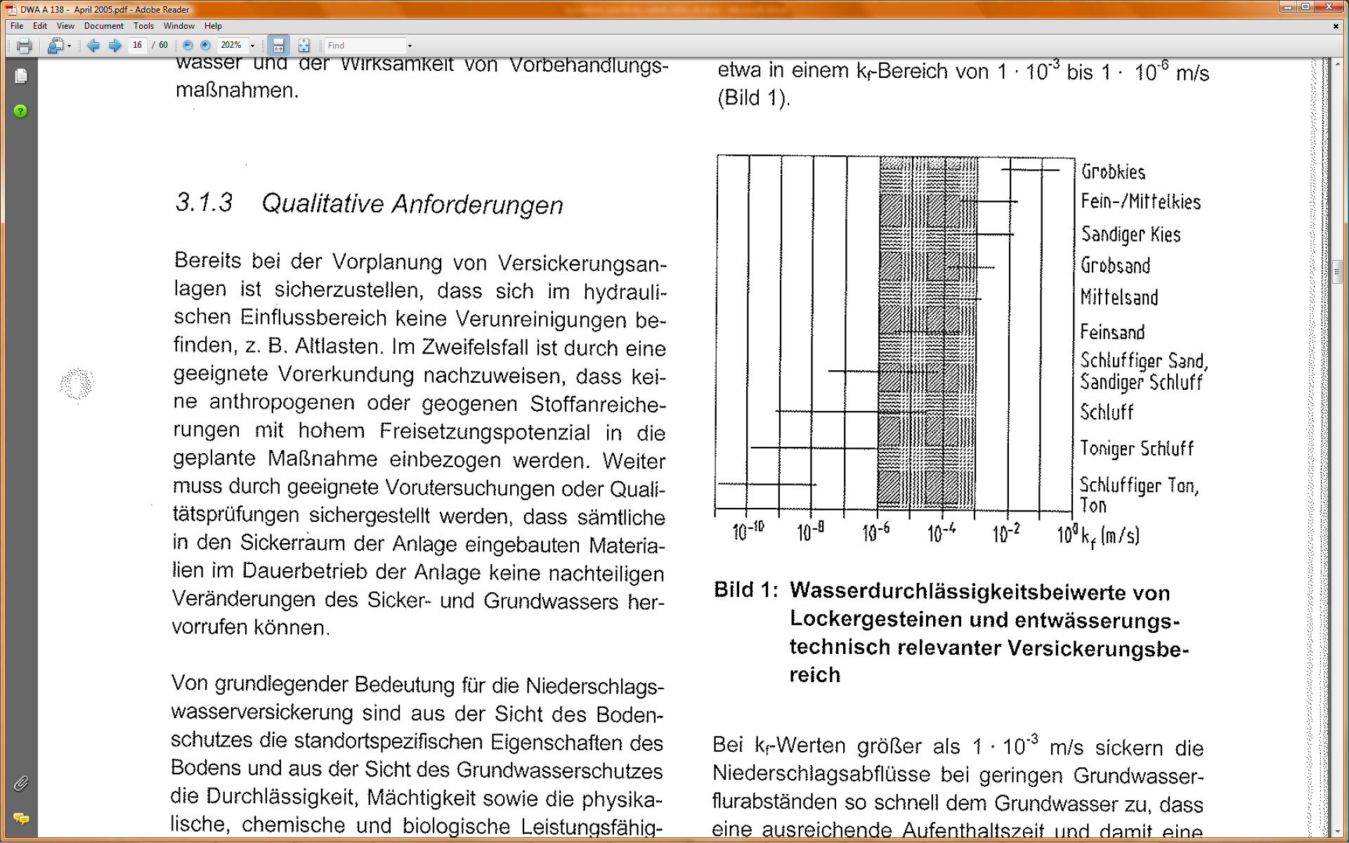
Metodické nástroje
Ekonomická srovnatelnost
TYPOVÝ PŘÍKLAD
Velikost pozemku 2000 m²
Redukovaná plocha 600 m²
Případ #1
vsakování je možné
hydraulická vodivost k_{f} = 10⁻⁵ m/s
vsakovací plocha A_{red} = 120 m² (dle ČSN 75 9010: A_{vsak} = 0,1 až 0,3 x A_{red})
vsakovaný odtok Q_{vsak} = A_{red} x k_{f} / 2
Q_{vsak} = 0,6 l/s
Případ #2
vsakování není možné
specifický odtok Q_{spec} = 3 l/s/ha
velikost pozemku A = 2000 m²
regulovaný odtok Q_{reg} = Q_{spec} x A
Q_{reg} = 0,6 l/s
Návrhový objem v obou případech stejný

Slide 38
Stavebně-techn. nástroje
Objekty a zařízení
Akumulace a využívání dešťové vody
Snížení či prevence vzniku srážkového odtoku u zdroje
  Vegetační a štěrkové střechy
  Propustné zpevněné povrchy
Vsakování
  Povrchové vsakování
  Podzemní vsakování
Vsakování s regulovaným odtokem
Retenční objekty
Předčištění dešťových vod
Regulační zařízení

Slide 39
Stavebně-techn. nástroje
Akumulace a užívání
odtok ze střech do lokálních nádrží (bez světla, nízká teplota – v zemi)
odběr pro užívání pomocí ručního nebo el. čerpadla
oddělení prvního splachu (první 1 - 3 mm deště)
pro praní prádla - filtrace
přepad zaústěn do kanalizace, biotopu, recipientu nebo vsakovacího objektu

Slide 40
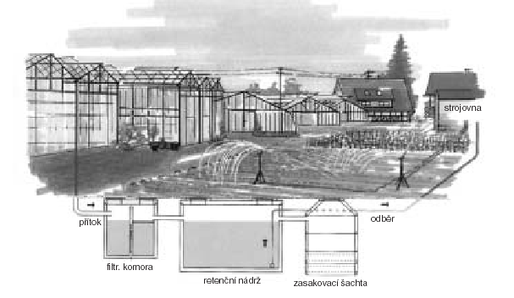
Stavebně-techn. nástroje
Akumulace a užívání
3. Stavebně-technické nástroje
Akumulace a užívání DV

Slide 41
Stavebně-techn. nástroje
Akumulace a užívání
Velikost nádrže: 21- 90 denní spotřeba
V jednoduchých případech: doporučené empirické hodnoty podle klimatických poměrů a podle povahy užívání
U významných objektů: matematická simulace
Ekonomicky výhodné u větších objektů

Slide 42
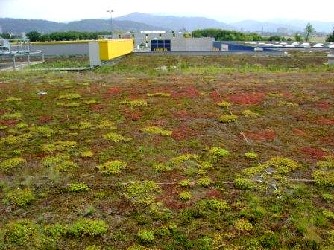
Stavebně-techn. nástroje
Vegetační střechy - extenzivní
Vegetační pokryv na celé ploše střechy
Druhy s nízkou mírou růstu
Druhy s nízkými nároky na údržbu
Suchomilné rostliny, např.
mechy, sukulenty, traviny
a byliny
Ploché i šikmé střechy
Nepochůzné (jen za účelem
údržby)

Slide 43
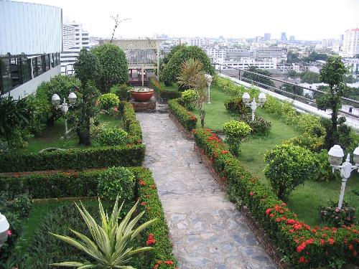
Stavebně-techn. nástroje
Vegetační střechy - intenzivní
Obhospodařované zelené plochy
Okrasná funkce
Rostliny, keře, stromy
Výrazné zvýšení zatížení
střešní konstrukce
Obvykle pochůzné
Pravidelná údržba
(vč. závlahy a hnojení)

Slide 44
Stavebně-techn. nástroje
Vegetační střechy
Sklon max 1:3
Štěrkové ploché
Zatížení střechy na hmotnost zeminy nasycené vodou
Propustné půdy s vysokou vsakovací schopností a nízkou měrnou hmotností
  Upravené expandované jílovité materiály

Slide 45
Stavebně-techn. nástroje
Propustně zpevněné povrchy
Při návrhu zachovat propustné povrchy v co největší míře
Místní komunikace, vjezdy, parkoviště
Kamenná či betonová dlažba s pískovými spárami,
zatravňovací dlažba a rošty, porézní asfalt, zatravněné štěrkové vrstvy
Nepřivádět vodu z jiných ploch!!!

Slide 46
Stavebně-techn. nástroje
Vsakování povrchové
    Plošné vsakování
      Plošných tokem po terénu, bez retence
      Nízko zatížené plochy A_{red}/A_{vsak} ≤ 5
    Vsakovací průleh
      Dobré vsakovací podmínky (K > 5.10⁻⁶ m/s)
      Zatížení 5 < A_{red}/A_{vsak} ≤ 15
    Vsakovací průleh-rýha
      Snížené vsakovací podmínky (K > 5.10⁻⁶ m/s)
      Zatížení 5 < A_{red}/A_{vsak} ≤ 15
    Vsakovací nádrž
      Velmi dobré vsakovací podmínky (K > 10⁻⁵ m/s)
      Vysoké zatížení A_{red}/A_{vsak} > 15
      Riziko kolmatace (vyšší bezpečnost návrhu)

Slide 47
Stavebně-techn. nástroje
Vsakování povrchové - Plošné

Slide 48
Stavebně-techn. nástroje
Vsakování povrchové - Průleh

Slide 49
Stavebně-techn. nástroje
Vsakování povrchové
Průleh - rýha

Slide 50
Stavebně-techn. nástroje
Vsakování povrchové
vsakovací nádrž

Slide 51
Stavebně-techn. nástroje
Vsakování podzemní
    Vsakovací rýha
        liniové zařízení
        štěrkový materiál 16/32 mm
    Podzemní prostory vyplněné štěrkem nebo bloky
        štěrkový materiál 16/32 mm
        prefabrikované bloky
    Vsakovací šachta
        jen u nejméně znečištěných vod
        riziko havárie a kontaminace
Obtížná údržba objektu – nutné dostatečné předčištění DV

Slide 52
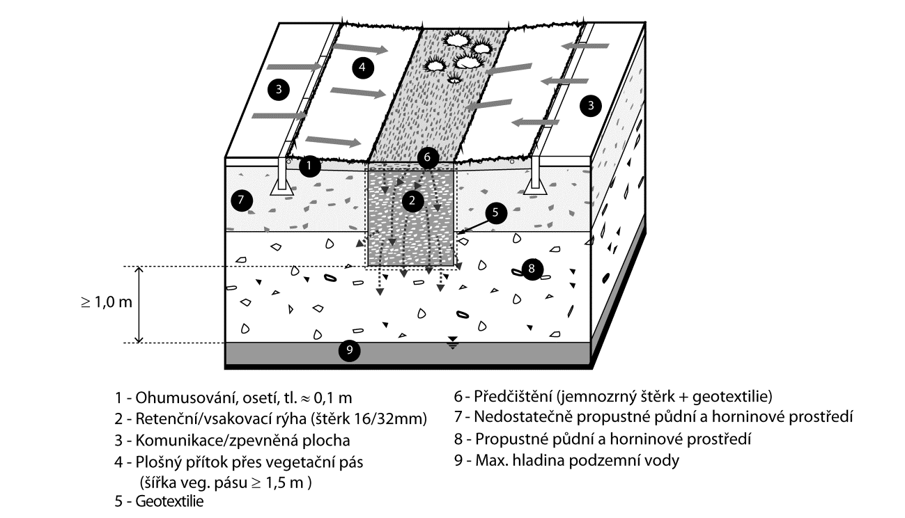
Stavebně-techn. nástroje
Vsakování podzemní - Rýha

Slide 53
Stavebně-techn. nástroje
Vsakování s regulovaným odtokem
  Pro případy zhruba K < 10⁻⁶ m/s
  Vsakovací průleh-rýha s regulovaným odtokem
  Vsakovací nádrž s regulovaným odtokem
  Vsakovací rýha s regulovaným odtokem

Slide 54
Stavebně-techn. nástroje
Vsakování s regulovaným odtokem
Průleh - rýha

Slide 55
Stavebně-techn. nástroje
Retenční objekty
  Suché retenční dešťové nádrže (poldry)
    Převážně s vegetačním krytem
    Bez stálé hladiny nadržení
  Podzemní retenční dešťové nádrže
    Potrubí velkého průměru či jímka
    Možnost přístupu a odvzdušnění
  Retenční dešťové nádrže se zásobním prostorem
    Stálá hladina nadržení
  Umělé mokřady
    Mělké nádrže, stálé nadržení, biotop
    Zvýšení vlhkostních poměrů, úprava jakosti vody
Vždy předřazen konstrukčně oddělený usazovací prostor

Slide 56
Stavebně-techn. nástroje
Objekty a zařízení

Slide 57
Stavebně-techn. nástroje
Retenční objekty – Umělý mokřad

Slide 58
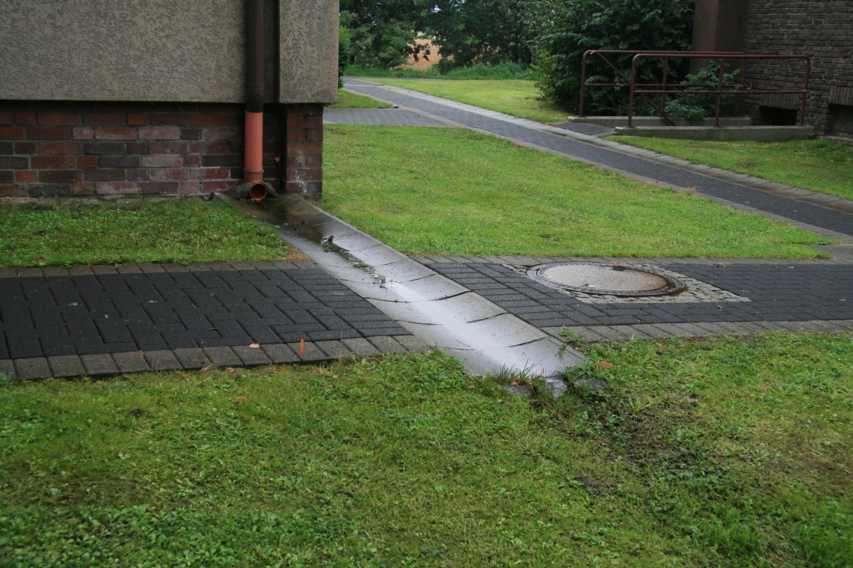
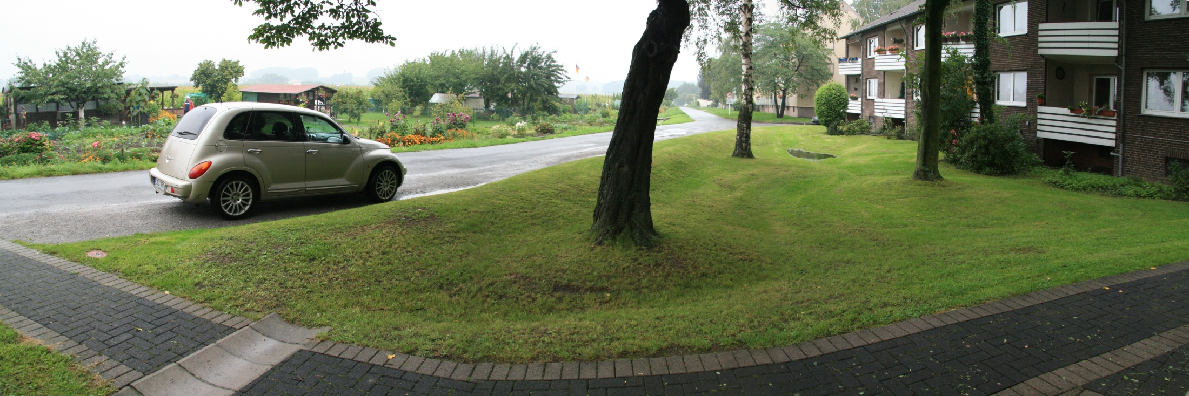
Povrchové
vsakování

Slide 59
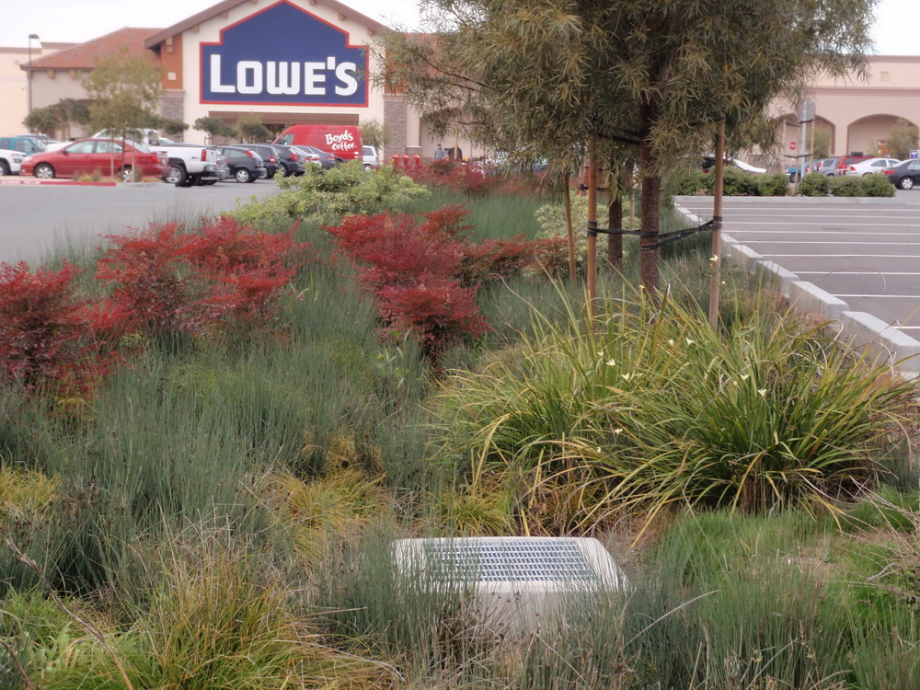
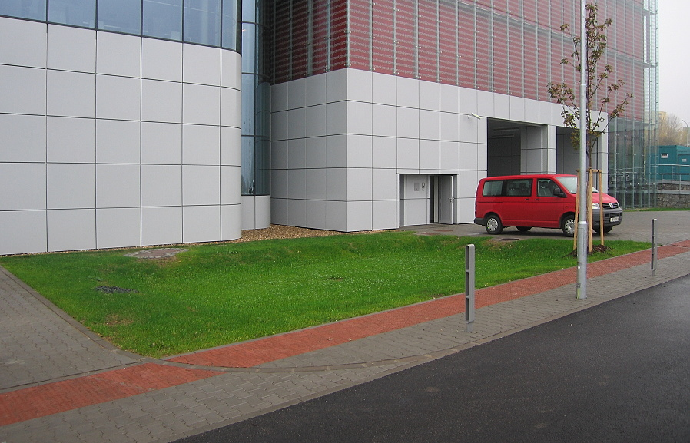
Plošný vsak
Průlehy

Slide 60
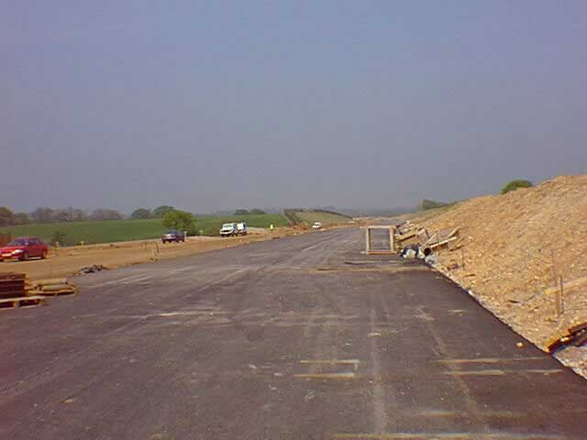
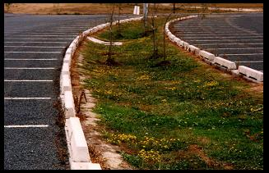
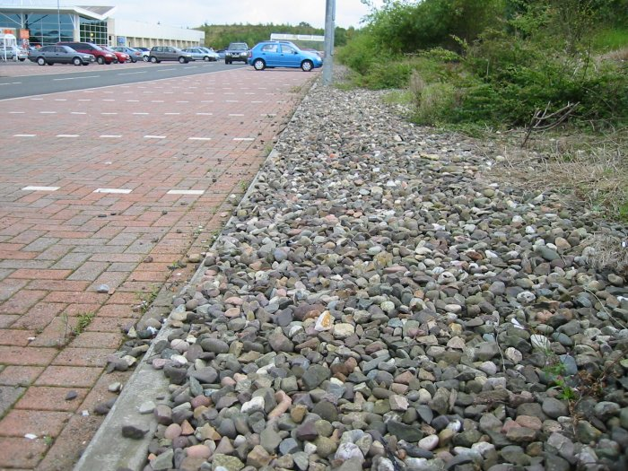
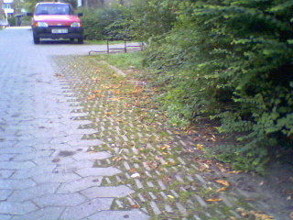

Slide 61
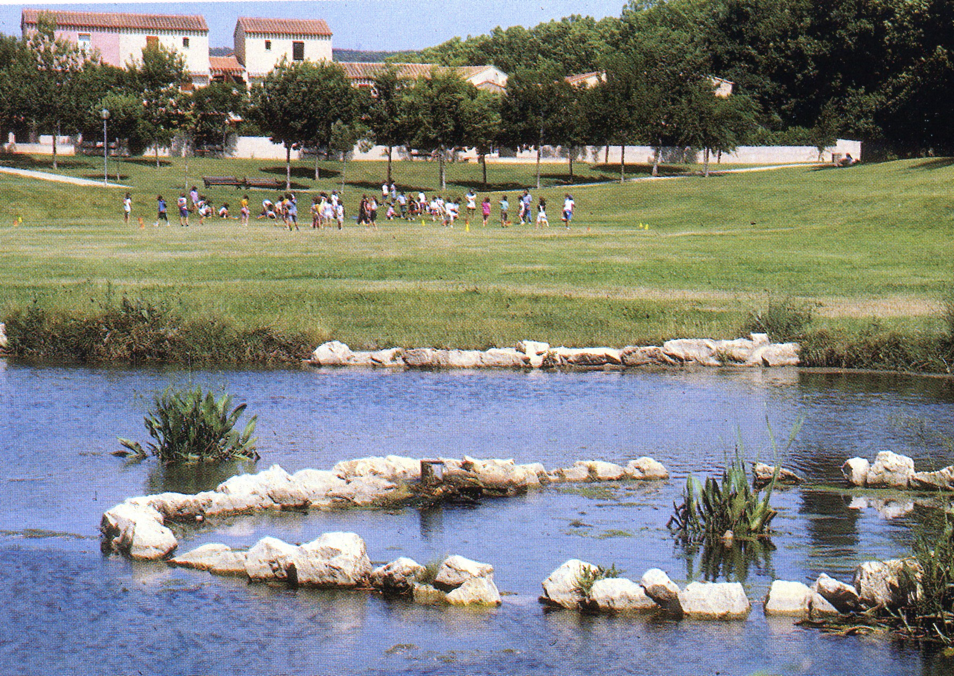
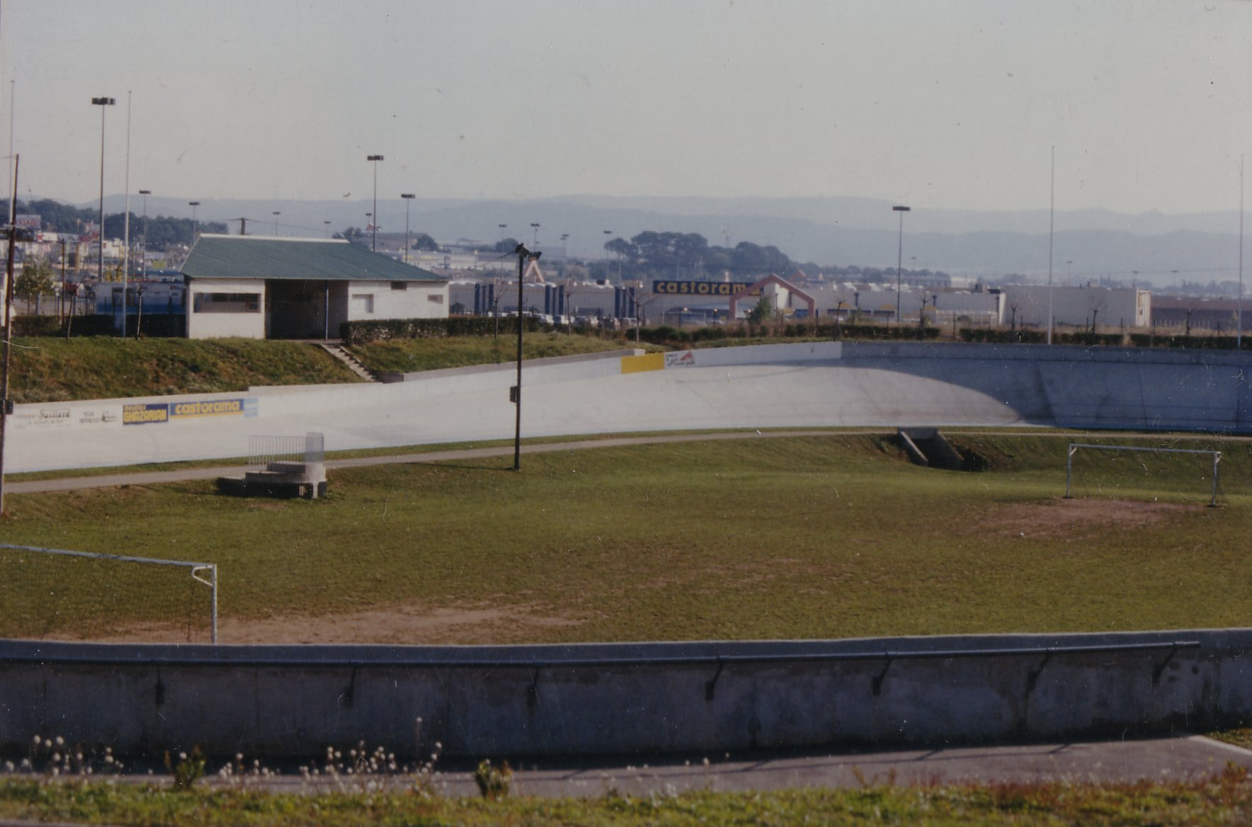
Opatření centrálního charakteru

Slide 62
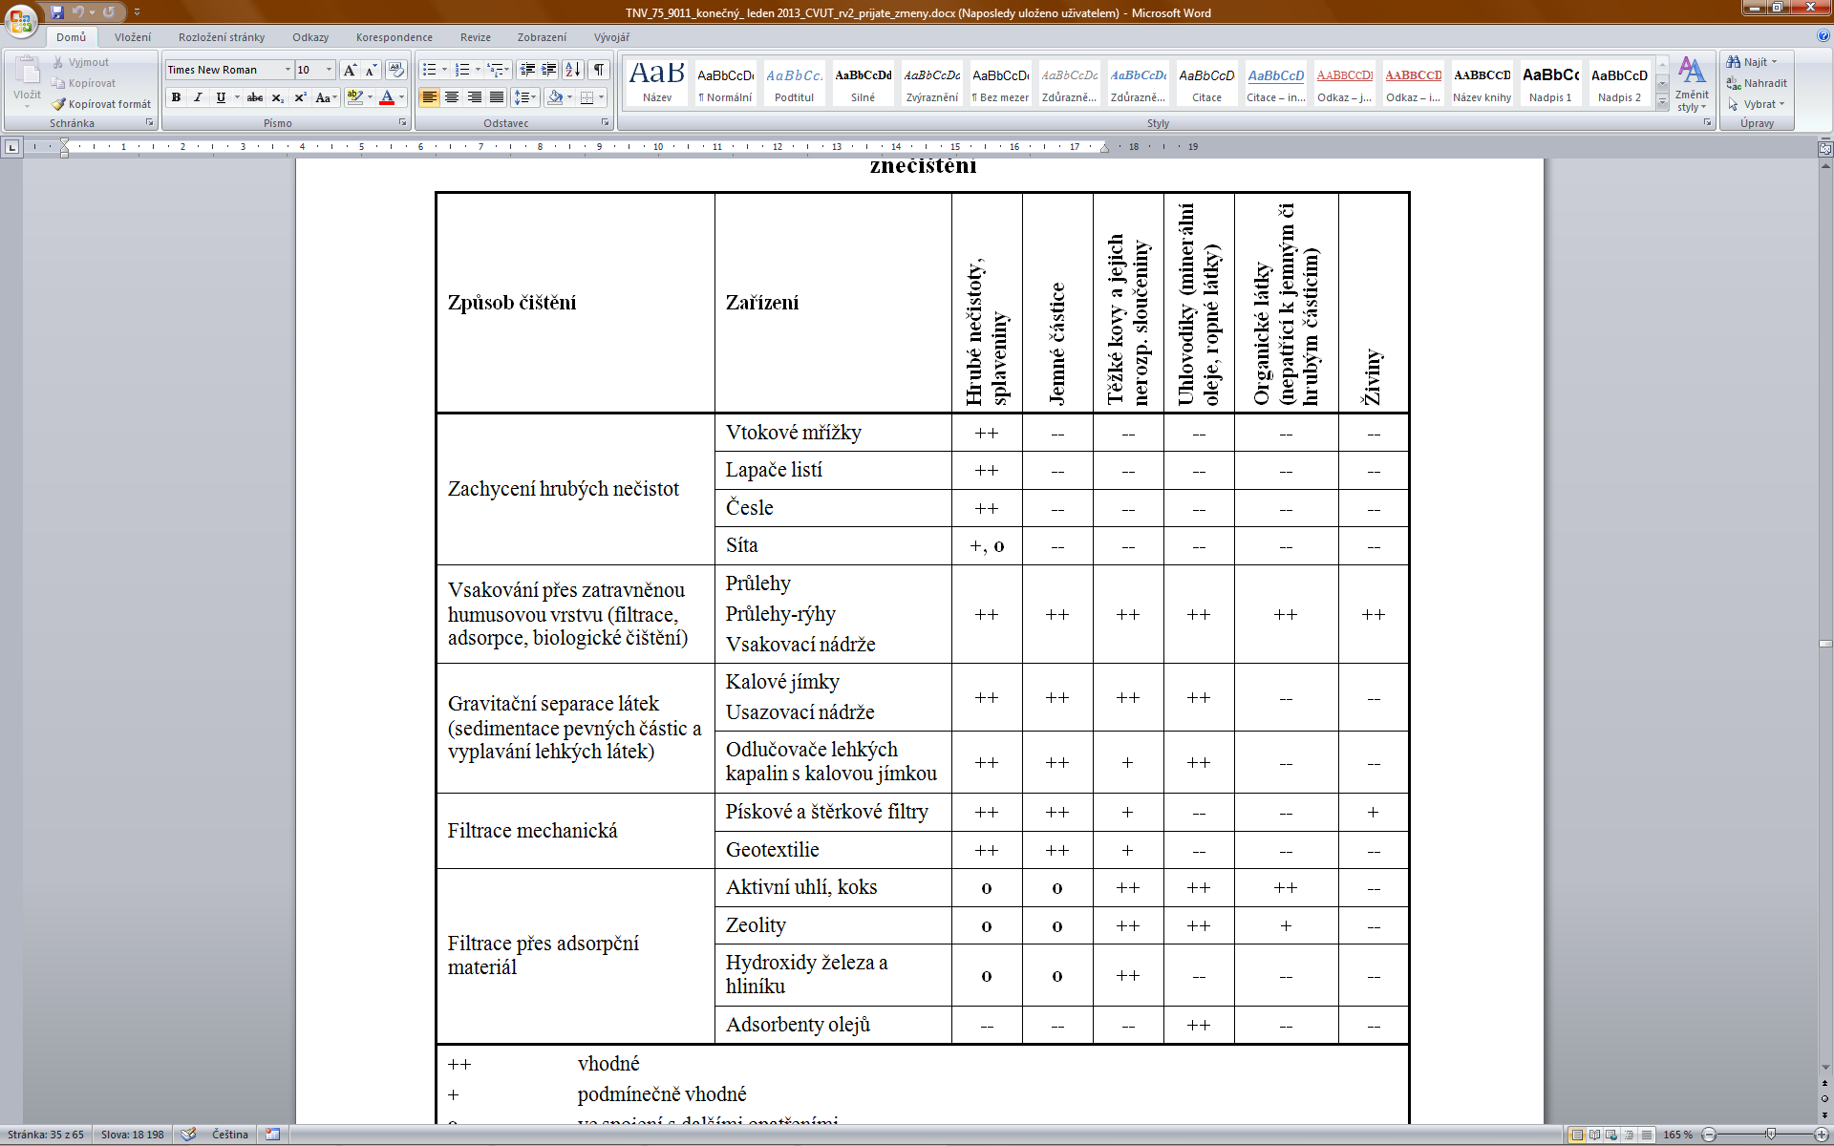
Stavebně-techn. nástroje
Objekty předčištění
Vsakování
++
+
o
--
vhodné
podmínečně vhodné
ve spojení s dalšími
opatřeními
nevhodné

Slide 63
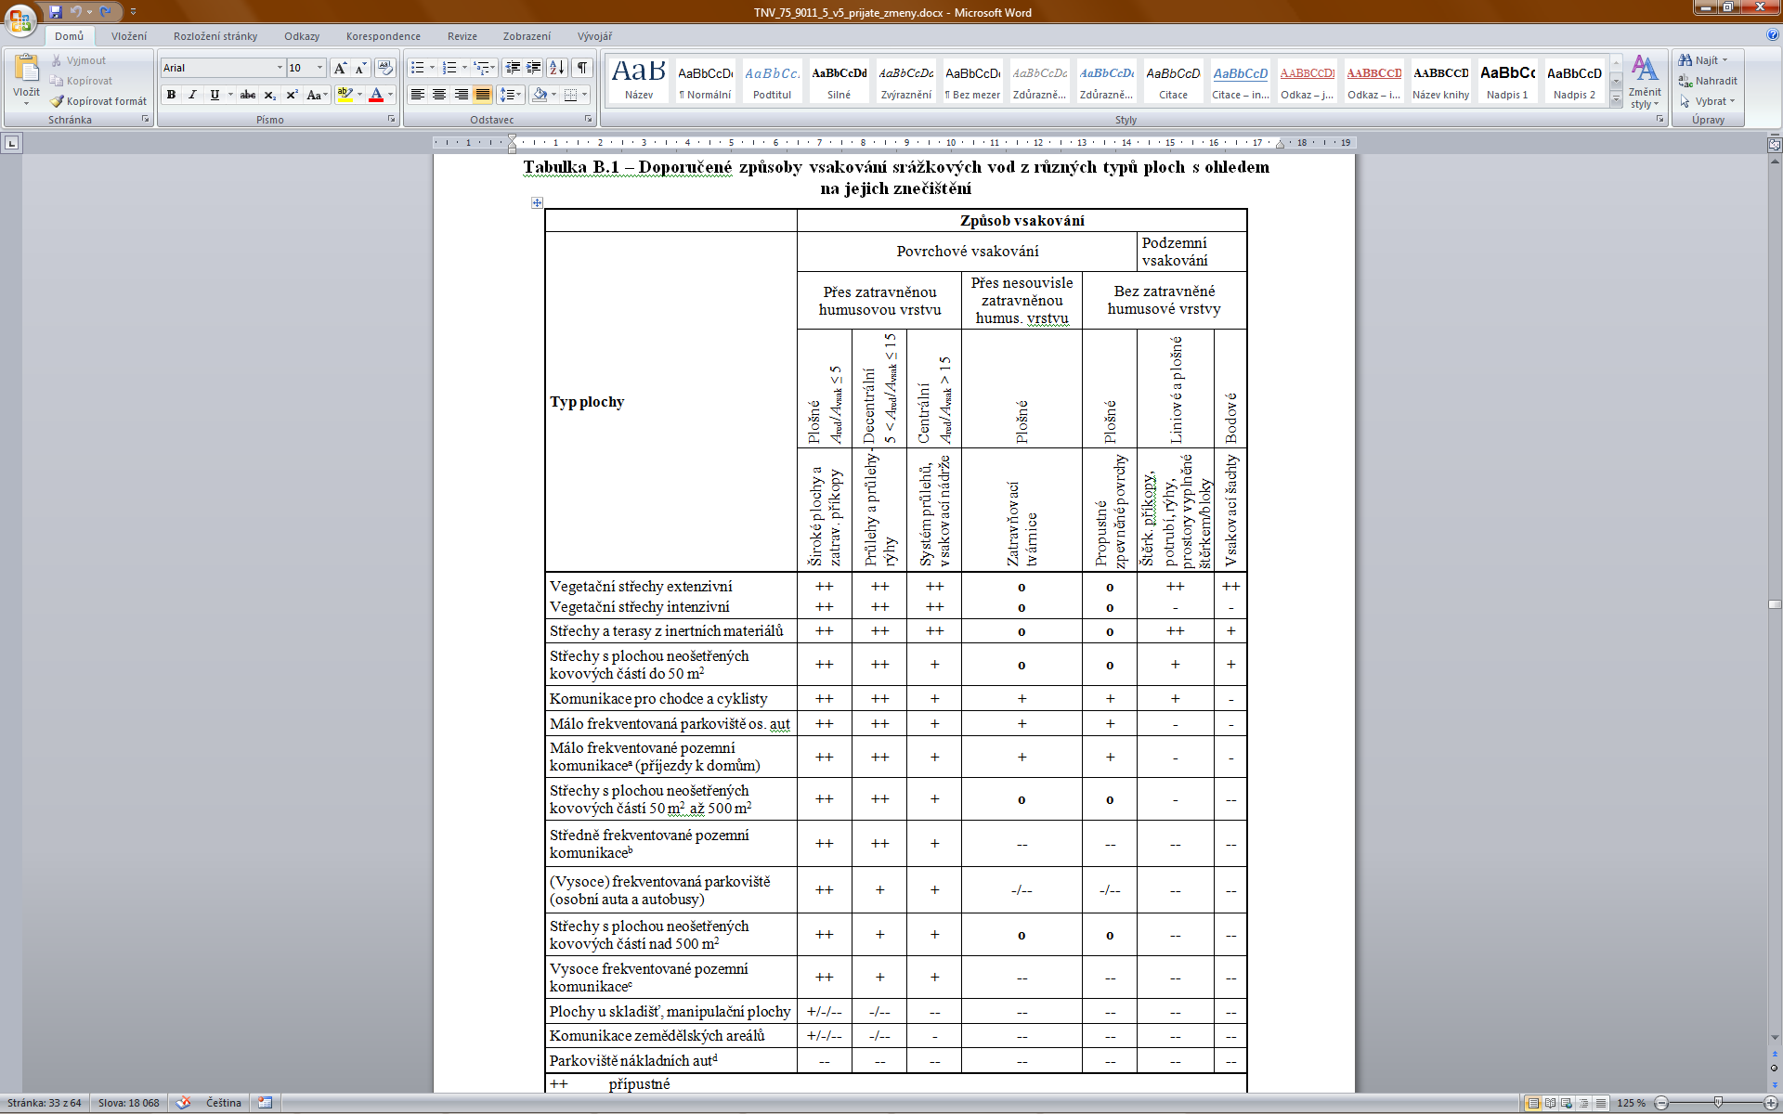
Vhodnost objektů
Vsakování
Přípustné
Zpravidla přípustné, popř.
vhodné předčištění
Problematické, nutné předčištění
Nepřípustné
Nepoužívá se
++
+
-
--
o

Slide 64
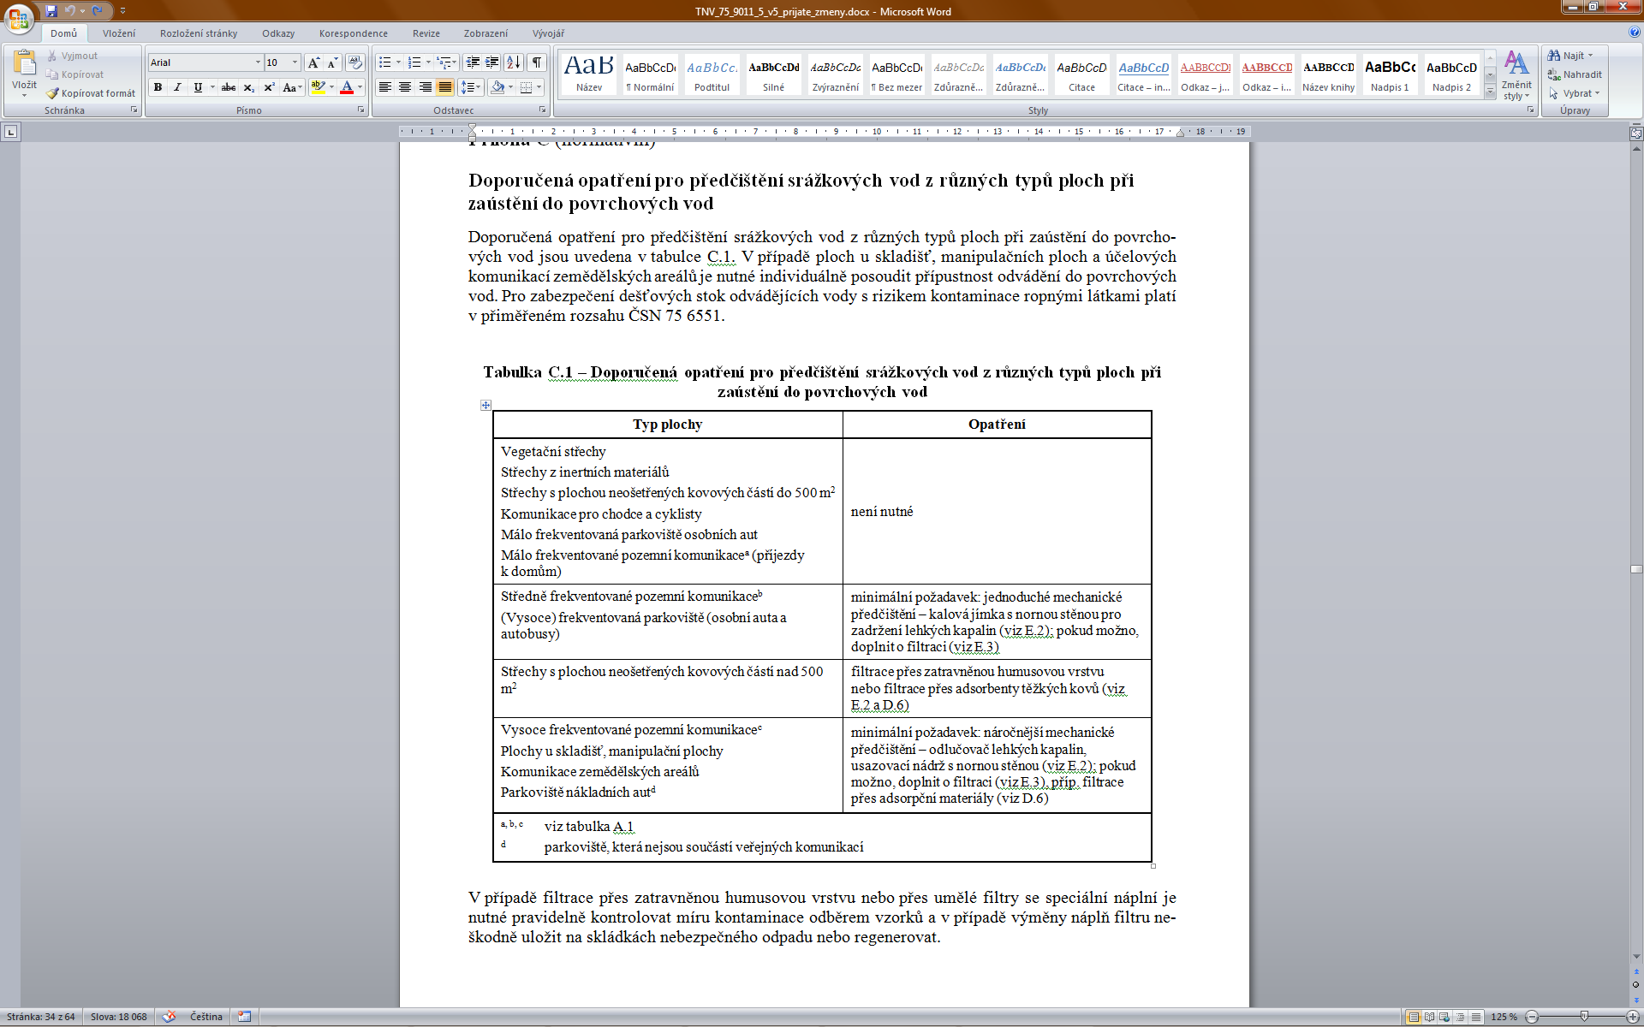
Stavebně-techn. nástroje
Vhodnost objektů
Retence (do povrchových vod)

Slide 65
Stavebně-techn. nástroje
Regulační prvky
  Zejména clony ve svislé stěně, pro větší Q_{reg} vírové ventily
    Regulovaný odtok malý (až 0,5 l/s)
    Clona cca 14 mm v průměru
  Nutné kvalitní předčištění vody
    Průsak zemní vrstvou, ev. jiný typ odstranění hrubých a nerozpuštěných látek
    Regulace prováděna pro drenážní vody

Slide 66
Stavebně-techn. nástroje
Dimenzování objektů
Jednoduché metody – racionální
  Objekty nejsou řazeny sériově
  Odvodňovaná plocha napojená do 1 objektu < 3 ha
Dlouhodobá simulace srážko-odtokových procesů
  V ostatních případech

Slide 67
Stavebně-techn. nástroje
Dimenzování objektů
Návrhové parametry
Odvodňovaná plocha A_{red}
Četnost přetížení p
  p = 0,2/0,1 (p = 0,01 pokud uvnitř budovy)
Vsakovaný odtok Q_{vsak}
Přípustný odtok Q_{c}
Doba prázdnění T_{pr}
  T_{pr} < 24 h (T_{pr} < 72 h u vsakovacích objektů)
  72 h příliš mnoho !!!

Slide 68
Stavebně-techn. nástroje
Dimenzování objektů
Jednoduché metody návrhu
Hydrologická bilance
  Přítok (déšť)
  Odtok (vsak, regulovaný odtok) + plnění retenčního objemu
  Pro různé dobu trvání blokového deště
  U větších povodí zohlednit dobu dotoku
  Nejméně příznivá varianta = návrh

Slide 69
Stavebně-techn. nástroje
Dimenzování objektů
Jednoduché metody návrhu

Slide 70
Stavebně-techn. nástroje
Dimenzování objektů
Jednoduché metody návrhu
Návrh na nejméně příznivou dobu trvání srážky
Pouze plošné vsakování na t = 15 min a p = 0,2 rok⁻¹ !

Slide 71
Stavebně-techn. nástroje
Dimenzování objektů
Jednoduché metody návrhu
  Srážková data – 22 stanic, doby trvání 5 min až 72 h (ČSN 75 9010)

Slide 72
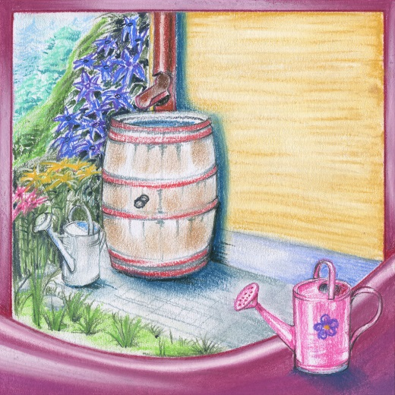
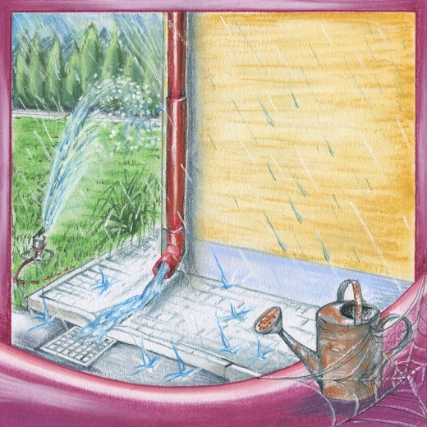
Motivační nástroje
Osvěta a vzdělávání
Problematika vody ve veřejnosti v podstatě neznámá (s výjimkou povodní a růstu vodného a stočného)
Pro prosazení změn nutná podpora veřejnosti
Systematická osvěta od ZŠ
Cílená osvěta – státní, veřejná správa

Slide 73
Motivační nástroje
Ekonomická motivace
Zákon o vodovodech a kanalizacích
Vyhláška č. 428/2001 Sb.
  Vzorec pro výpočet množství srážkových vod odváděných do kanalizace
  Nezohledňuje retenci, vsak, regulované odvádění ani užívání srážkové vody
§20, odst. 6: Povinnost platit za odvádění srážkových vod se nevztahuje na vlastníky dálnic, silnic, místních komunikací a účelových komunikací veřejně přístupných, vlastníky drah celostátních a drah regionálních, zoologické zahrady, nemovitosti určené k trvalému bydlení a na domácnosti.

Slide 74
Motivační nástroje
Ekonomická motivace
Motivační nástroje
  Čím jsou pokryty náklady na odvádění srážkových vod?
  Plošně zahrnuty do stočného
→ porušení zákona!
  Zahrnuty v platbě neosvobozených subjektů
→ v souladu se zákonem, ale diskriminační
  CÍL: Rovnoměrné rozvrstvení nákladů na všechny producenty
→ ROZDĚLENÍ STÁVAJÍCÍHO POPLATKU

Slide 75
Motivační nástroje
Ekonomická motivace
Motivační nástroje
  Rozdělení stočného (11 735 mil. Kč se nemění, ale zvýší se objem zpoplatněných vod z 450 na 780 mil. m³)
  Plošně zahrnuty do stočného
→ snížení stočného z 26,1 na 15,1 Kč/m³ za splaškovou i srážkovou vodu
  Zahrnuty v platbě neosvobozených subjektů
→ zachování stočného za splaškovou vodu 26,1 Kč/m³; snížení stočného za srážkovou vodu z 26,1 na 4,50 Kč/m³
Varianta b. neplní motivační funkci!

Slide 76
Motivační nástroje
Ekonomická motivace
Motivační nástroje
  Změna ve zpoplatnění domácností
  Zvýšení stočného pro domácnosti o cca 10%
  Zhruba 45% částky ovlivnitelné občanem
  Návratnost při zřízení HDV cca 10-20 let dle místních podmínek (RD)
  Obce, kraje, stát, podnikatelé, ČD – obtížně vyčíslitelné
Domácnosti | Splaškové vody | Srážkové vody | Celkem
Současný stav | 6207 mil. Kč | --- | 6207 mil. Kč
Výhledový stav | 3590 mil. Kč | 3168 mil. Kč | 6758 mil. Kč

Slide 77
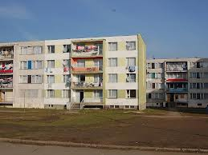
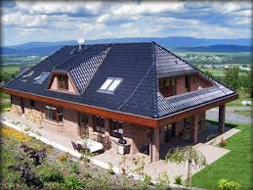
Motivační nástroje
Ekonomická motivace
Motivační nástroje
  Sociální aspekty
rodina 3 os.
100 l/os/d
Typ bydlení: | Panelový dům | Rodinný dům
Výměra střechy | [m²/domácn.] | 12,5 | 400
Původní stočné | [Kč/rok] | 2858 | 2858
Nové stočné | [Kč/rok] | 1653 | 1653
…z toho za SV | [Kč/rok] | 114 | 3664
celkem | [Kč/rok] | 1767 | 5317
rozdíl | [Kč/rok] | -1091 | +2459
Notes:
technické směrnice a metodiky

Slide 78
HDV v územním
plánování
Prevence důsledků urbanizace
  Ekonomická – tj. zvyšování kapacity městského odvodnění
  Sociální, Environmentální
Důležitá systematičnost – tj. globální pohled na urb. celek
> 100m JK
> 100m VT
NELZE STAVĚT?
nově urbanizovaná plocha
stávající urbanizace
vodní tok

Slide 79
HDV v územním
plánování
Studie odtokových poměrů (Generel odvodnění) jako územně plánovací podklad
Vodohospodářské limity využití území – Územní plán
Jasně stanovené okrajové podmínky pro novou zástavbu
Potenciál stávající zástavby (nutná motivace!)
Jasně stanovená procesní pravidla

Slide 80
Děkuji za pozornost
stransky@fsv.cvut.cz
bares@fsv.cvut.cz
kabelkova@fsv.cvut.cz

